Slide 1
3.4 单元复相系的平衡性质
1. 单元三相系相图的特点
三个单相区：固、液、气。一相单独存在。温度和压强可独立变化。
熔解线
三条两相平衡曲线：两相平衡共存，温度和压强只有一个独立。
固
液
C
临界点
三相点
三相点：三相平衡共存，温度和压强完全确定。
汽化线
气
升华线
临界点：汽化线终点，温度高于此点，无液相。绕过此点，液气两相可连续转变，无两相共存阶段。
气液固三相相图

Slide 2
气→液相变
开始系统处在气相1点（p，T）
T不变，增加p，系统状态沿直线1—2变化
3
与汽化线相交于点2时开始有液体凝结，并放出热量（相变潜热）。在点2汽液两相平衡共存，保持T和p不变，直到系统全部转变为液相。
2
1
继续保持T不变，增加p。其状态沿直线2—3变化。
点 1 汽相，
点 2 汽-液相平衡，
点 3 液相。

Slide 3
2. 单元相图的热力学理论解释
① 单相区。
单相区域内T和p是独立的状态参量
② 两相共存，平衡相变。
在平衡曲线上两相以任意比例共存。整个系统的吉布斯函数不变。T和p两个参量中只有一个可以独立改变。
③ 三相共存
三相点有确定的T，p
Notes:
3.两个变量，两个方程

Slide 4
3. 两相平衡曲线斜率——克拉珀龙方程
相平衡曲线上
相减
定义相变潜热
克拉珀龙方程
决定平衡曲线斜率

Slide 5
4. 蒸气压方程
饱和蒸气 与凝聚相（固相或液相）达到平衡的蒸气
由克拉珀龙方程，V^{β}>>V^{α}忽略凝聚相体积V^{α}
假定为理想气体
蒸汽压方程---实验值与理论值吻合，把实际过程用物理方法进行解决。

Slide 6
§3.5 临界点和气液两相的转变
CO₂气液相变的实验等温线
以上，气液不分。
G
共存线退化为临界点。
L
L
C
C
气液共存线
随 增高变短。
L+G
G

Slide 7
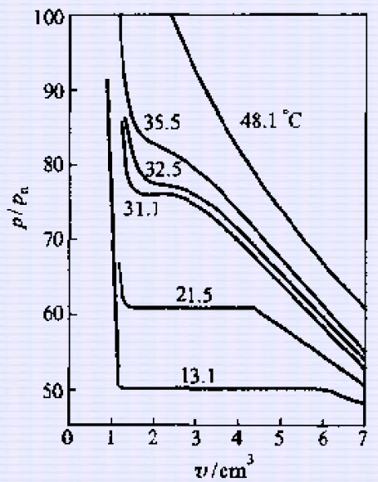
① T<T_{C}，等温线包括三段：
左边的一段几乎与p轴平行，代表液相；右边的一段代表气相；中间的一段是与v轴平行的直线，代表液、气共存的状态 。
水平段随温度的升高而缩短，说明液，气相的比容随温度升高而接近。当温度达到某一极限温度时，水平段的左右端重合。这时两相的比容相等，两相的其它差别也不再存在，物质处在液，气不分的状态。这一极限温度就是临界温度T_{C}。
② T=T_{C}，临界温度等温曲线
③ T>T_{C}，气相等温线

Slide 8
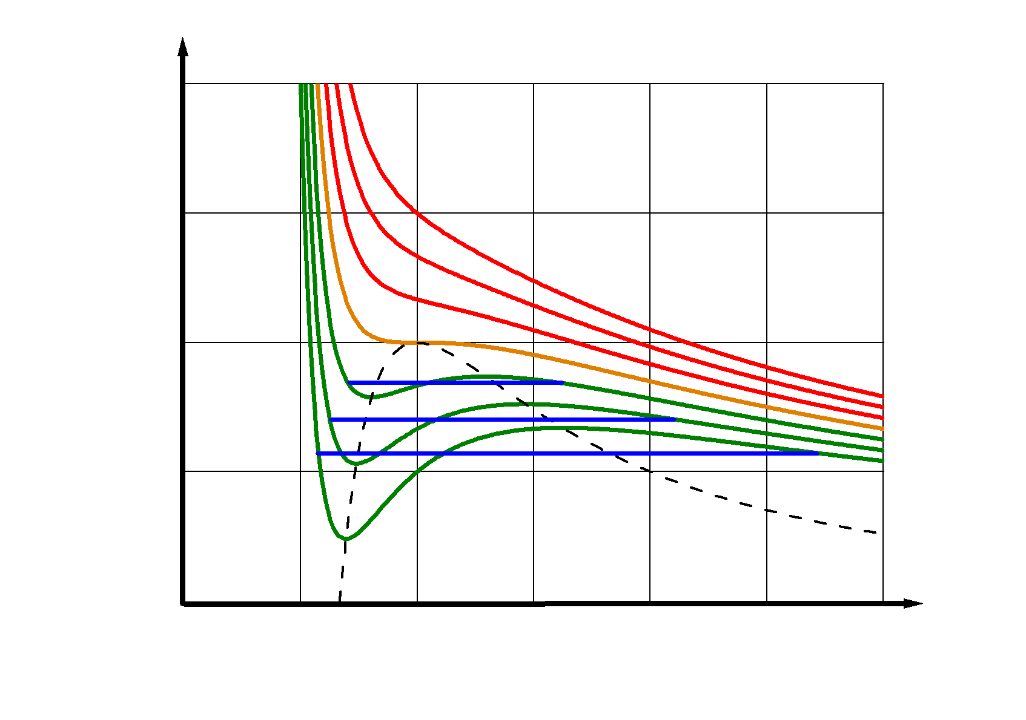
2. 范氏气体等温线
曲线 与实验共存线 不符。
极值点间，一个 对应三个 ，
，平衡不稳定。
两极值点合并为临界点。
范氏方程能近似描述系统的气相或液相，但不能描述气液平衡共存状态。

Slide 9
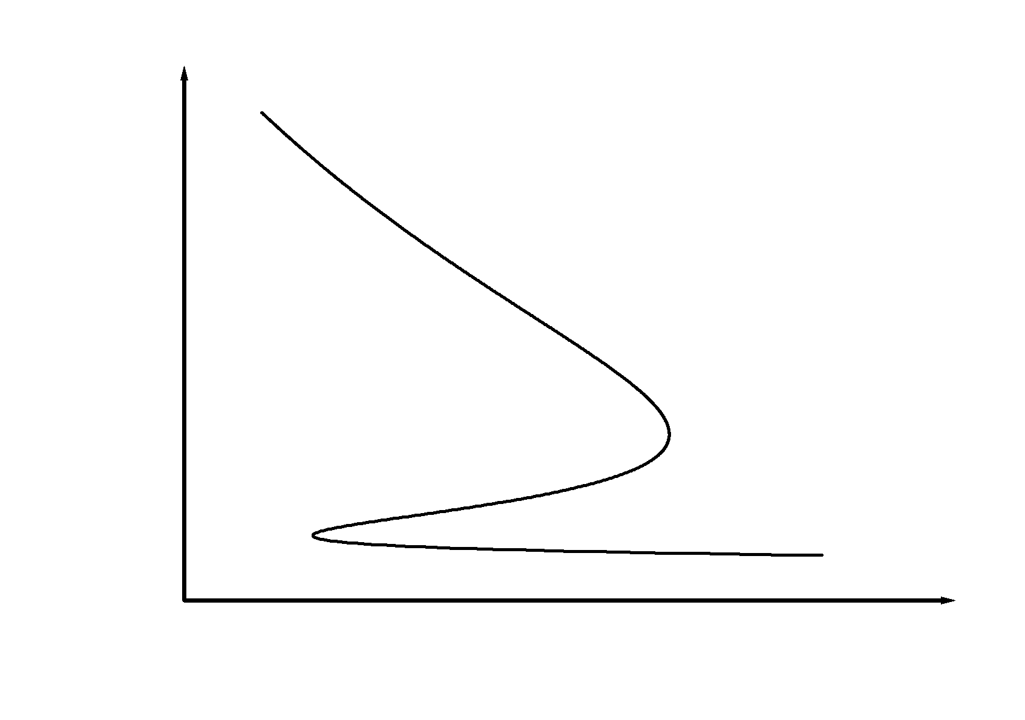
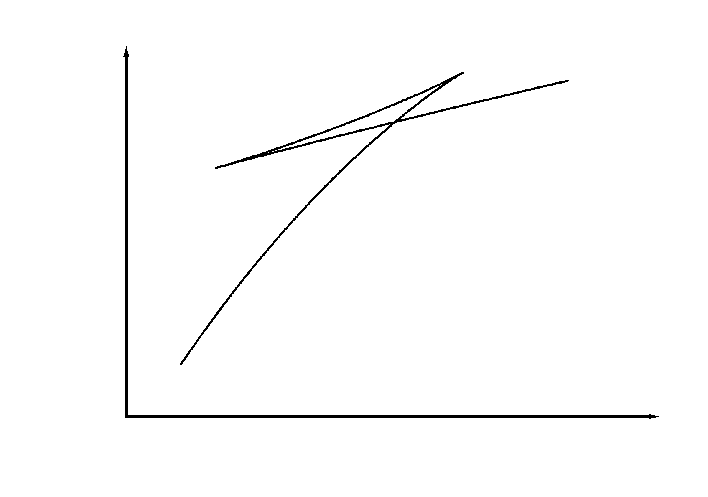
能量分析
O
范氏方程的平衡曲线
K
G
B
G+L
N
L
D
NDJ段：
最大 不稳定
J
M
R
A
OKBAMR段：
最小 稳定
N
R
BN段：
过饱和蒸气
D
亚稳
A
M
JA段：
过热液体
J
B
K
O
麦克斯韦等面积法则

Slide 10
范氏气体临界点的确定
极小点
极大点
拐点
相除

Slide 11
临界系数
范氏物质系统有相同的临界系数。
3. 对应态定律
引进新变量
范氏对比方程
对应态定律
各种气（液）体的对比方程相同，与具体物性无关。

Slide 12
作业：p106
3.5题，3.7题， 3.8题，3.9题。

